Slide 1
VALIDACIÓN DE PROCESOS 2014
Departamento de Planificación y Control
Unidad de Gestión de la Información en RHS
AGOSTO DE 2014

Slide 2
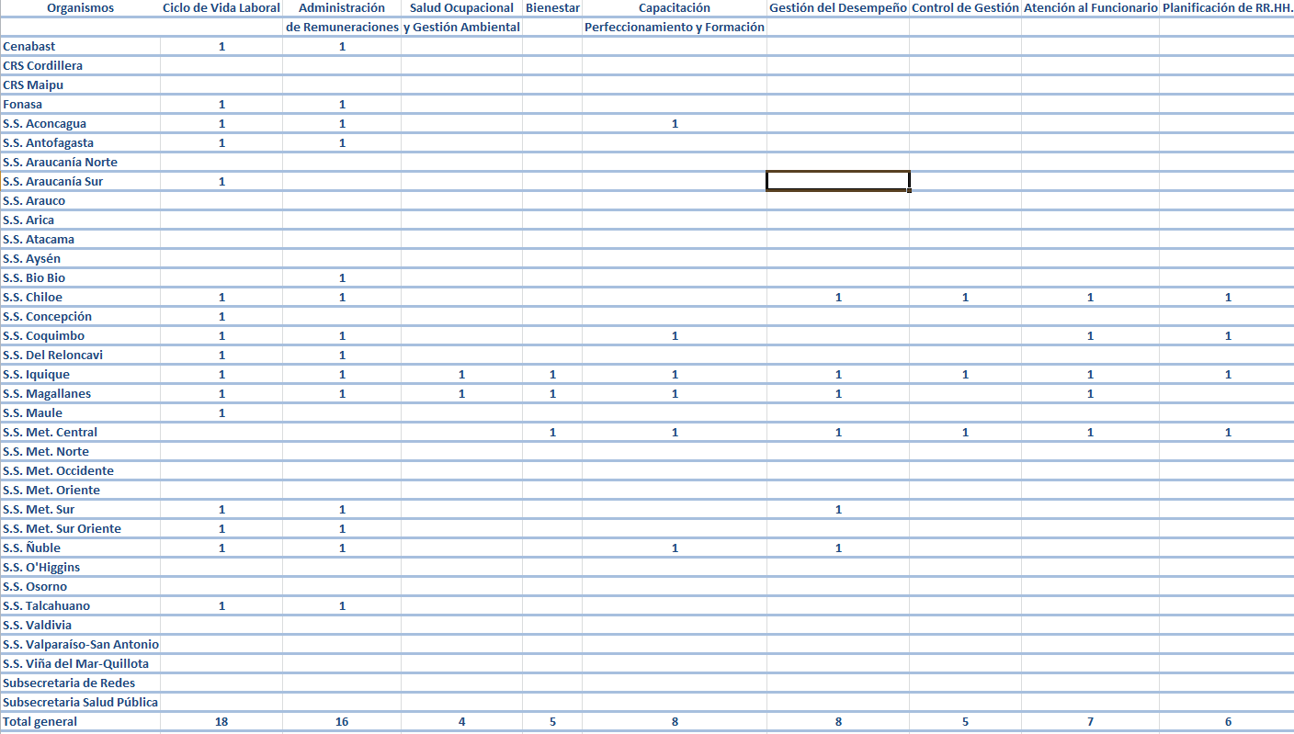

Slide 3
Sin Gracia

